Slide 1
Red Prestadores de Servicios Turísticos
Cluster Turismo de Negocios, Ferias y Convenciones 2017

Slide 2
Red Prestadores Servicios Turísticos
Objetivos:
Alineación de los actores prestadores de servicios turísticos.
Hacer consenso sobre objetivo común – compromiso sobre mensaje común a divulgar.
Sensibilizar sobre la responsabilidad que tiene cada una de esas asociaciones en sus decisiones y el impacto que tienen en las empresas.
Unificación del lenguaje
Construcción de cifras
Identificar recursos con los que cuentan para aportar.
Acuerdo de voluntades:
La primer reunión se realizó el 27 de julio de 2017, se acordó que en la segunda reunión programada para el 31 de agosto de 2017 se celebra el acuerdo de voluntades
Proyecto:
Se planteó estructurar una propuesta para la Marca Ciudad. Este proyecto y los demás que abordará la red se definen en segunda reunión de la misma.

Slide 3
3.4 Red Prestadores Servicios Turísticos
Integrantes:
Asociación | Líder
Anato | Jaime Raigosa Celis
Tour Gastronómico | Juan Carlos Jaramillo
Zona Rosa | Luis Guillermo Orjuela
Asoeventos | Guillermo Pajón
Asoguian | Alejandro Molina
Cotelco | Gonzalo Castaño

Slide 4
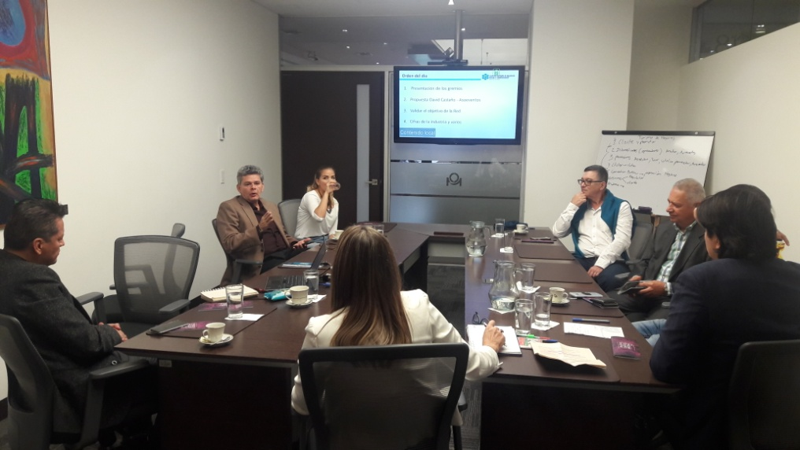
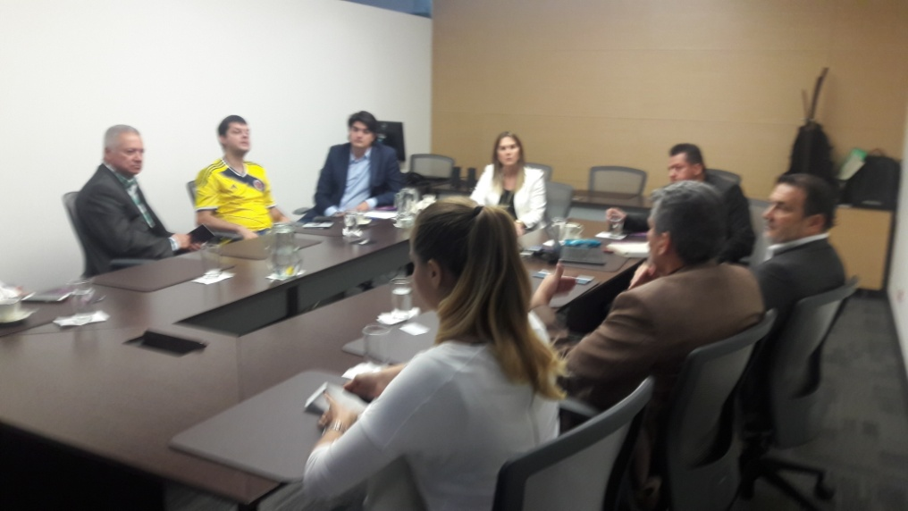
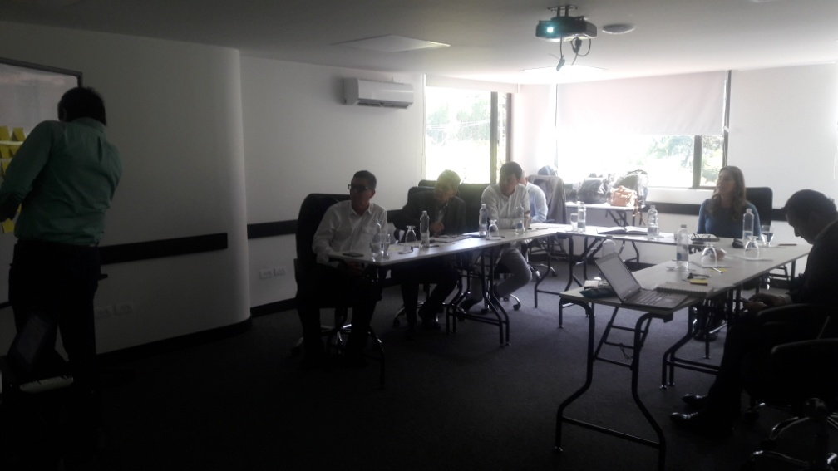
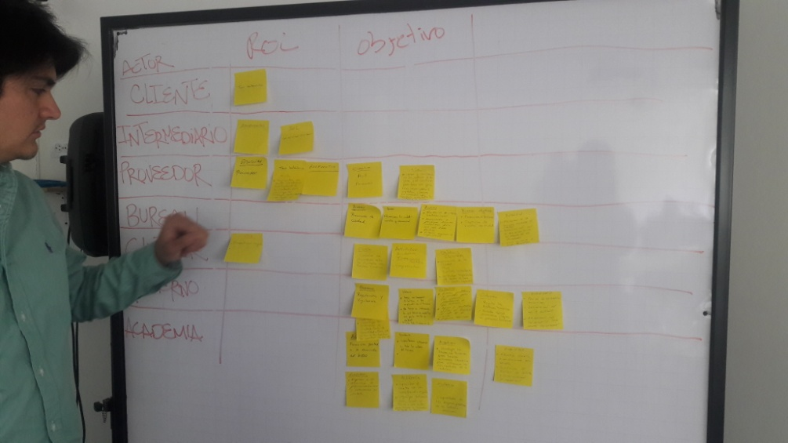
3.4 Red Prestadores Servicios Turísticos
Segunda reunión - 31 de agosto de 2017
Tercera reunión - 15 de septiembre de 2017

